Slide 1
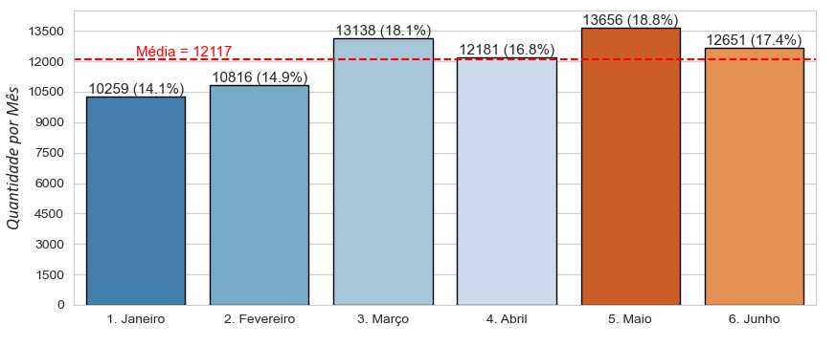
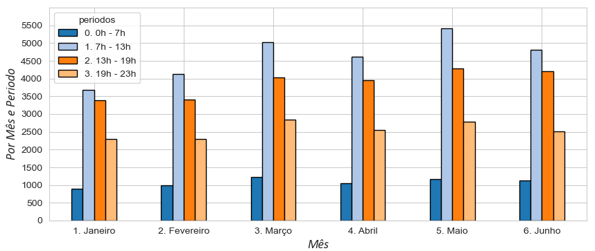
Fluxo de Pacientes

Slide 2


Slide 3


Slide 4


Slide 5


